Slide 1
ST_04_01설계변경
사용자 교육 매뉴얼
2013.02.25
NSIS TFT

Slide 2
문서 개정 이력
일자 | 버전 | 적요 | 작성자
2013. 02. 20 | v0.10 | 초안 작성 | 임상훈 대리
Notes:
1

Slide 3
교육 개요
1
과목 학습 목표
1. Code 생성
- 생성 : 신규 또는 변경 부품 발생으로 기술연락표 발행시 생성
2. 업무 Flow:
- 기술연락표 발생 및 승인 완료(변경되는 자ㆍ모 item list(Excel sheet 포함)
- 기술연락표 승인시 부여되는 문서번호를 이용 Code 채번
- ERP 시스템 내 변경마스터 생성(CC01) : ECO 매뉴얼 참조
- ERP 시스템 내 일괄변경 작업 진행(CS20) : ECO 매뉴얼 참조
▷일괄변경 여부 판단 후 불가능시 BOM관리 PROCESS에 따라 변경 진행
(단, 자체변경 어려울시 변경 전ㆍ후를 Excel sheet화 하여 전산팀 지원 요청)
- 대상 item의 변경 BOM 해당 일자 적용 여부 및 ECO Code 등재 확인
3. 기타 :
설계변경 관리 기준
Code 채번 기준 관리 / ECO 발행 이력 관리

Slide 4
교육 개요
SUPER BOM
2
업무 절차
조직 | To-Be 프로세스 흐름도
전산 자재
기술
변경적용 기술연락에 준함.
잔량 소진 불가 판정
자재 폐기(자재)
POP
제품개발
Yes
자재마스터 단종관련
협의에 따른 자재
1.기술연락표 승인
(노츠 기안)
구 자재
폐기 필요
4.오류 검토
변경내용 적용 및 공지
No
기술연락 승인시
변경되는 자ㆍ모
item list를 포함
승인시 부여되는
문서번호 확인
No
대상 item의 변경 BOM
해당 일자 적용 여부 및
ECO Code 등재 확인
Yes
기술정보
2.변경마스터 생성
(CC01)
No
ST.01.04.01
BOM관리
Code 생성
(기술연락 문서번호 이용)
주석란에 기술연락 제목 명기
효력발생일 명기
변경사유 : 기술연락표와 일치
오브젝트에 변경되는 모 ITEM
Code를 입력
3.일괄변경 진행
(CS20)
매뉴얼 참조

Slide 5
교육 개요
SUPER BOM
3
업무 절차
NO | 업무 | 세부 업무 | Description | 조직 R&R | 관련 시스템
01 | 기술연락표 승인 | 노츠(EDMS) | 생성 및 변경에 대한 의사결정 - 사유 및 변경 내역, 적용 일자 | 기술혁신팀 (제품개발) | 노츠 (EDMS)
02 | 변경 마스터 생성 | ERP 시스템 內 ECO 등록 | Code 생성(기술연락 문서번호 이용) 주석란에 기술연락 제목 명기 효력발생일 명기 변경사유 : 기술연락표와 일치 오브젝트에 변경되는 모 ITEM Code를 입력 | 기술혁신팀 (기술정보) | CC01
03 | 일괄변경 진행 | 대상 ITEM 변경 적용 | 대상품에 대한 변경 진행 EOC No를 통한 이력 관리 | 기술혁신팀 (기술정보) | CS20
04 | 오류검토 | ERP BOM 확인 | 대상 item의 변경 BOM 해당 일자 적용 여부 및 ECO Code 등재 확인 | 기술혁신팀 (제품개발) | CS03

Slide 6
교육 개요
[ECO 코드 체계]
코드 체계 | C/K | - | 2 | 0 | 1 | 2 | - | 0 | 0 | 1
①
②
③
코드 체계 정의
< 구 성 >
① : 공장 구분(창원/광주)
② : 발생연도
③ : 일련 번호
※ 코드 채번은 현 노츠(EDMS)에서 부여되는 문서 번호를 기준으로 한다.(승인문서)

Slide 7
Ⅰ. 일반 설계 변경 메뉴얼

Slide 8
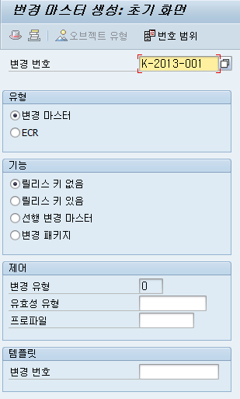
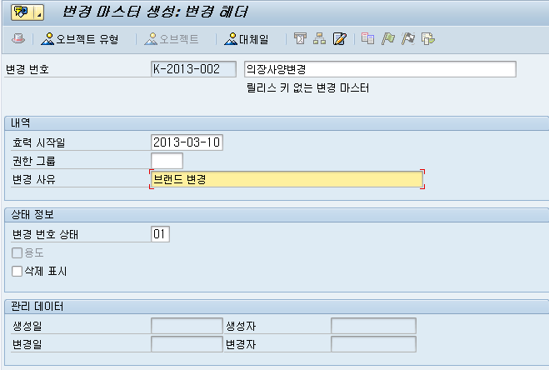

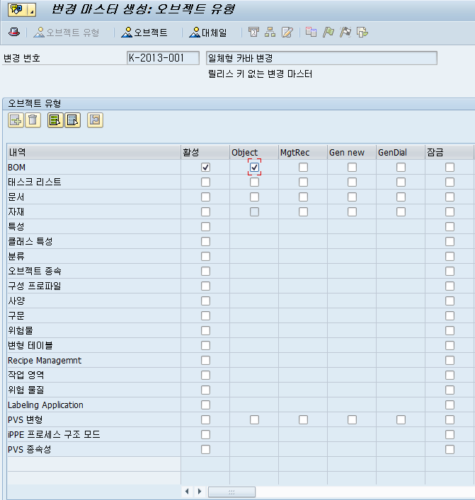
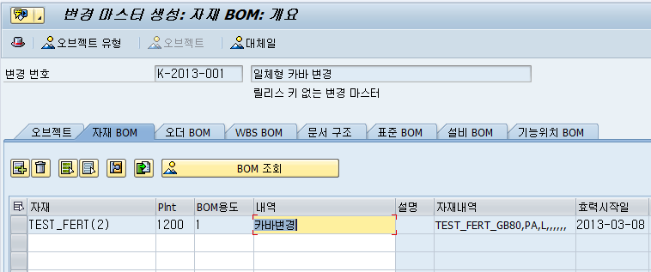
메뉴 경로 | \\CC01
트랜잭션 코드 | CC01
트랜잭션 명 | 변경번호 생성
 | * CC01 ① 변경번호 입력 - 노츠나 EDMS상의 기술연락 번호 기입 ② 변경 마스터 생성 - 변경내역 입력 : 기술연락 제목 - 효력시작일 : 시행일자 - 변경 사유 : 사유 입력 - 변경번호상태 : 01(활성) ③ BOM에 대하여 활성, Object ④ 클릭 ⑤ 자재 BOM: 개요 작성 - 자재 : 변경 발생되는 모코드 - Plnt : 해당 생산 플랜트 - BOM용도 : 1(생산) - 내역 : 변경 내역 - 효력시작일 : 시행일자 ⑥ 클릭 저장 - 하단 메시지 확인
[Memo] ※동일 번호로 ECO 번호 생성시 에러 메시지 발생 : 번호 중복 방지
2
1
4
3
5

Slide 9
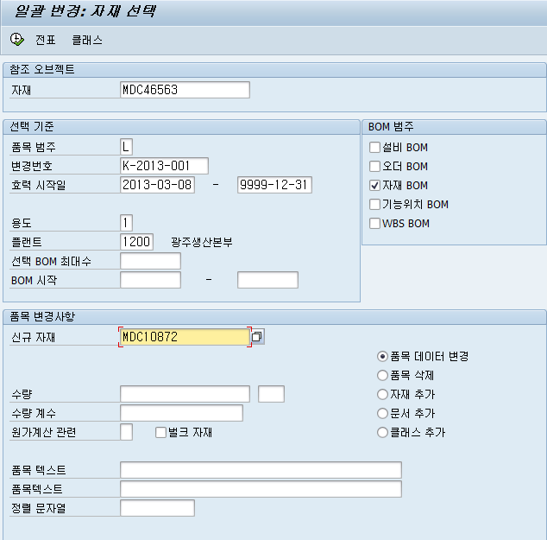
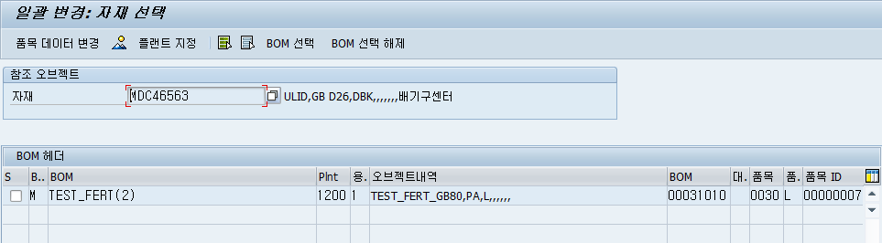
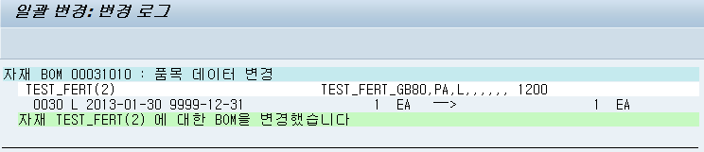
메뉴 경로 | \\BOM관리\자재BOM\CS20
트랜잭션 코드 | CS20
트랜잭션 명 | 일괄변경
 | * CS20 ① 자재 : 변경 전 자재코드 ② 선택기준 - 품목범주 : L(재고품목) - 변경번호 : 기 생성한 ECO코드 - 효력시작일 : 시행일자 - 용도 : 1(생산) - 플랜트 : 해당 생산 플랜트 ③ 신규자재 : 변경 후 자재코드 ④ 변경사항 CHECK - 품목데이터 변경 : 자재변경 OR 수량 변경 - 품목 삭제 : 자재 삭제 - 자재 추가 : 자재 추가 ⑤ 클릭 시행 ⑥ 변경 할 코드가 포함된 모코드 리스트 중 변경할 코드 ⑦ 클릭 ⑧ 변경 확인(BOM 확인 병행)
[Memo]
5
7
1
2
6
8
3
4

Slide 10
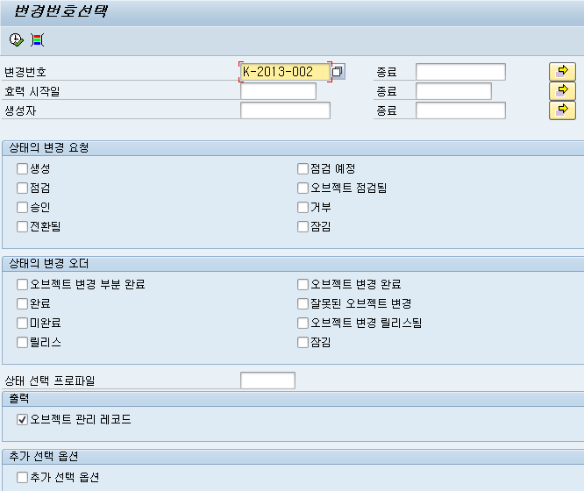
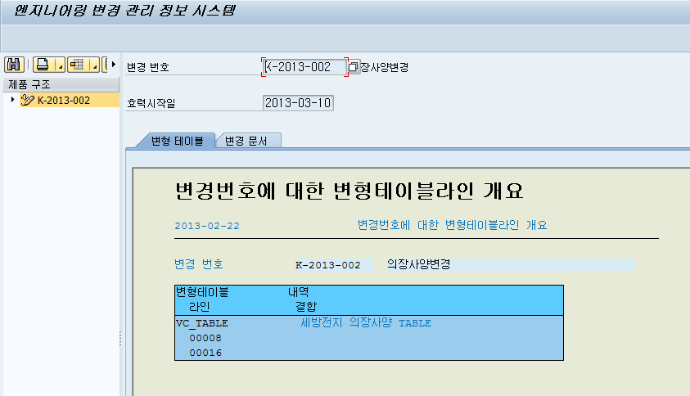
메뉴 경로 | \\CC07
트랜잭션 코드 | CC07
트랜잭션 명 | 변경 이력 조회
2
 | * CC07 ① 변경번호 : 기 생성한 ECO코드 ② 클릭 ③ 변경코드 클릭 ④ 변경 내용 확인
[Memo]
1
3
4

Slide 11
Ⅱ. VC TABLE 변경 메뉴얼

Slide 12
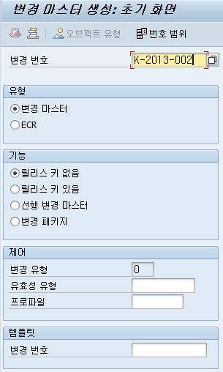
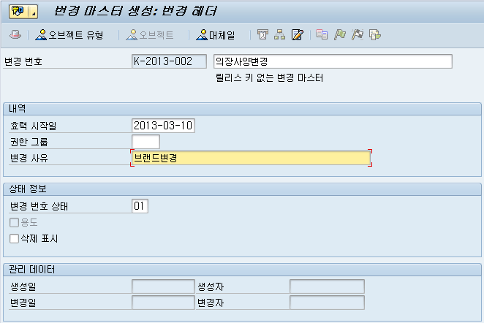
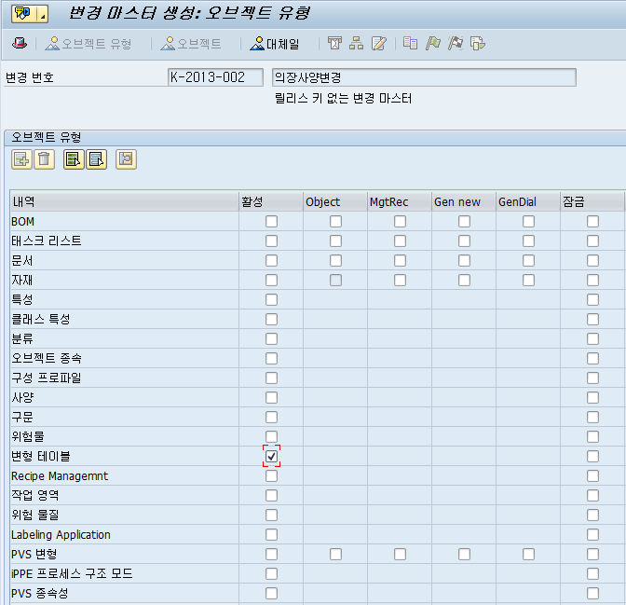
메뉴 경로 | \\CC01
트랜잭션 코드 | CC01
트랜잭션 명 | 변경번호 생성
 | * CC01 ① 변경번호 입력 - 노츠나 EDMS상의 기술연락 번호 기입 ② 변경 마스터 생성 - 변경내역 입력 : 기술연락 제목 - 효력시작일 : 시행일자 - 변경 사유 : 사유 입력 - 변경번호상태 : 01(활성) ③ 변형테이블에 대하여 활성 ④ 클릭 저장 - 하단 메시지 확인
[Memo]
2
1
3

Slide 13
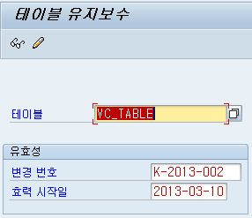
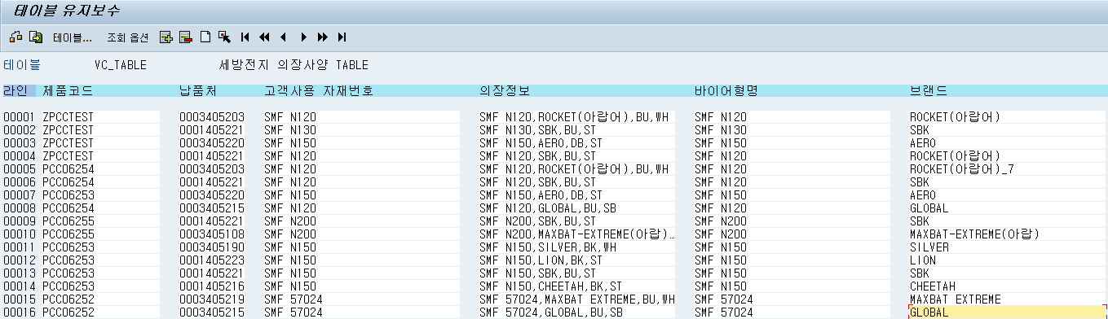
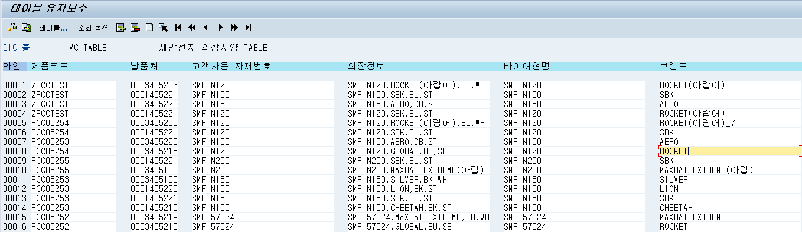
메뉴 경로 | \\VC의장정보 관리\의장사양TABLE\CU60
트랜잭션 코드 | CU60
트랜잭션 명 | 테이블 유지보수
 | * CU60 ① 테이블 : VC_TABLE 변경번호 : 기 생성한 ECO코드 효력시작일 : 시행일자 ② 클릭 ③ 테이블 유지보수 : 변경 ④ 클릭 저장
[Memo] ※ 신규 의장 사양 추가로 신규 행 생성시는 개발 프로그램(일괄등록) ZPPE0020 사용 가능 기존 의장 사양 변경시는 STANDARD 프로그램 CU60 사용
2
1
3

Slide 14
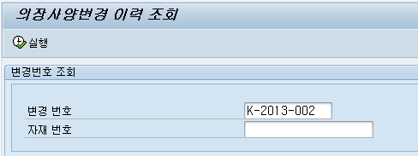
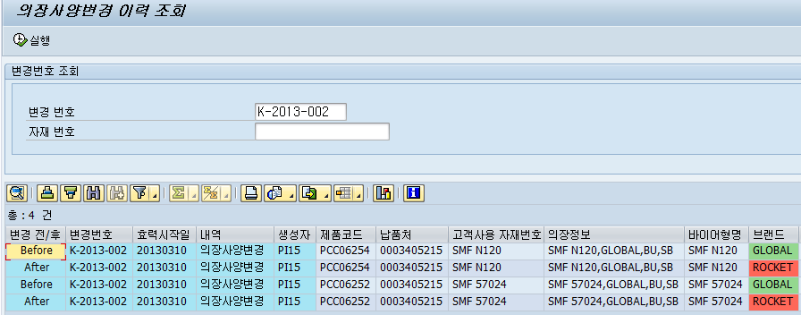
메뉴 경로 | \\ZSTE0030
트랜잭션 코드 | ZSTE0030
트랜잭션 명 | 의장사양변경 이력 조회
 | * ZSTE0030 ① 변경번호 : 기 생성한 ECO코드 ② 클릭 ③ 변경 내용 확인 - Before : 변경 전 - After : 변경 후 - NEW : 신규 생성 - Delete : 삭제
[Memo]
1

